Slide 1
přednáška 05: diskrétní náhodná veličina

Slide 2
Zabývejme se nyní znovu pstními modely, ale tak nějak od začátku
Klasická pst se rozvíjela díky hazardním hrám a sázkám
Moderní teorie psti se věnuje spíše popisu náhodnosti při měření nějaké veličiny – používá proto další pojmy a terminologii

Slide 3
Klíčovým pojmem zde je náhodná kvantitativní veličina, která může být dvou typů: diskrétní a spojitá
Následující výklad viz Budíková, Králová, Maroš: Průvodce základními statistickými metodami, str. 69-76
výklad pro EX, DX doplněn z el.textu Matematika 3, kapitola 10.

Slide 4
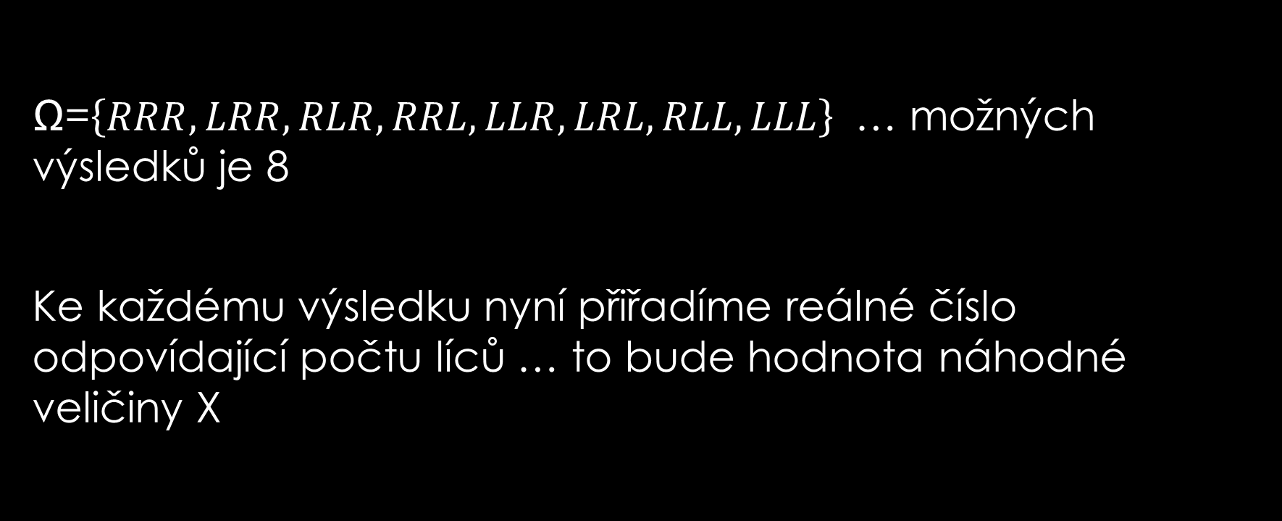
Příklad 1: hodíme třikrát mincí a zajímáme se o počet líců v těchto třech hodech
Ω=$\left\{RRR, LRR, RLR, RRL, LLR, LRL, RLL, LLL\right\}$ … možných výsledků je 8
Ke každému výsledku nyní přiřadíme reálné číslo odpovídající počtu líců … to bude hodnota náhodné veličiny X

Slide 5
X = počet líců ve třech hodech mincí
Počet líců X= … | Možné elem. výsledky | Pstní funkce | Relativní kumulativní četnosti
X=0 | RRR | p(0)=1/8=0,125 | 0,125
X=1 | LRR,RLR,RRL | p(1)=3/8=0,375 | 0,500
X=2 | LLR,LRL,RLL | p(2)=3/8=0,375 | 0,875
X=3 | LLL | p(3)=1/8=0,125 | 1,000
Definice: Náhodná veličina X je tedy pravidlo, které zobrazuje základní prostor možných elementárních výsledků experimentu-pokusu do množiny reálných čísel
(také viz obrázek) … a teprve těmto reálným číslům přiřadíme psti

Slide 6
Klasické značení:
X = x … náhodná veličina X nabývá hodnoty x
X = 1 … náhodná veličina X nabývá hodnoty 1
X ≤ x … náhodná veličina X nabývá hodnoty menší než nebo rovné x
X ≤ 2 … náhodná veličina X nabývá hodnoty menší než nebo rovné 2

Slide 7
Definice: Distribuční funkce F(x) náhodné veličiny X je pst, že veličina X nabývá hodnoty menší než nebo rovné x ….. F(x):= P(X ≤ x)
Pokračujme v příkladu 1: najdeme graf distribuční funkce F(x) počtu líců ve třech hodech mincí
Distribuční funkce u diskrétní veličiny je velmi blízká relativní kumulativní četnosti, ale pozor, je definovaná pro jakékoli reálné x, tj. i když veličina X nabývá pouze hodnot 0,1,2,3, tak distribuční funkce je definována i pro x=2,26; x=-0,5; x=4,8, apod.

Slide 8
Distribuční funkce F(x):= P(X ≤ x)
Pokračujme v příkladu 1: najdeme graf distribuční funkce F(x) počtu líců ve třech hodech mincí
x<0 … F(x)=P(X≤x)= 0 … nelze naměřit počet líců ≤ záporn číslu
x=0 … F(0)=P(X ≤ 0)=p(0)= 0,125
0< x < 1 … F(x)=P(X≤x)=p(0)=0,125
x=1 … F(1)=P(X ≤ 1)=p(0)+p(1)= 0,500
1< x < 2 … F(x)=P(X≤x)=p(0)+p(1)=0,500 atd viz obrázek

Slide 9
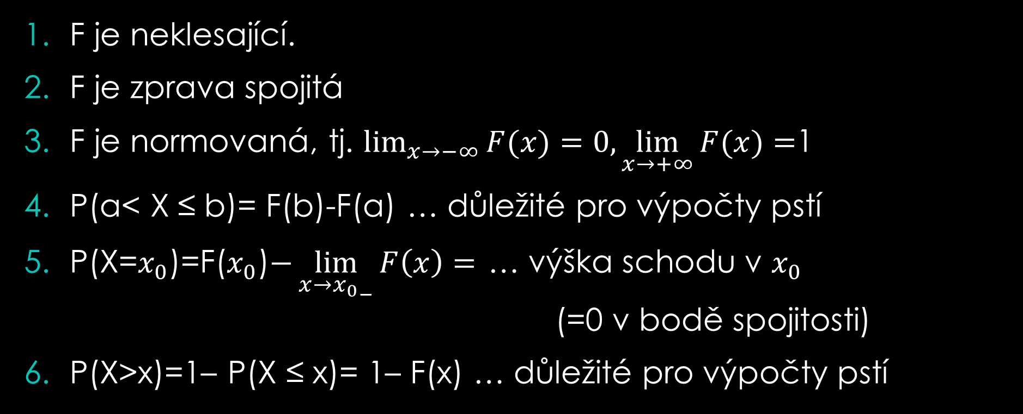
vlastnosti distribuční funkce F(x):= P(X ≤ x)
F je neklesající.
F je zprava spojitá
F je normovaná, tj. $\lim_{x→−∞}{F(x)}=0, \lim_{x→+∞}{F(x)}=$1
P(a< X ≤ b)= F(b)-F(a) … důležité pro výpočty pstí
P(X=$x_{0}$)=F($x_{0}$)$−\lim_{x→{x_{0}}_{−}}{F\left(x\right)}=$ … výška schodu v $x_{0}$ (=0 v bodě spojitosti)
P(X>x)=1– P(X ≤ x)= 1– F(x) … důležité pro výpočty pstí

Slide 10
vlastnosti distribuční funkce F(x):= P(X ≤ x)
Je důležité si pamatovat, že vlastnosti této distribuční funkce platí pro všechny veličiny, diskrétní (tato přednáška) i spojité (příští přednáška)
Pojem distribuční funkce je nejdůležitějším pojmem teorie psti, protože spojuje popis diskrétních i spojitých veličin do jednoho rámce

Slide 11
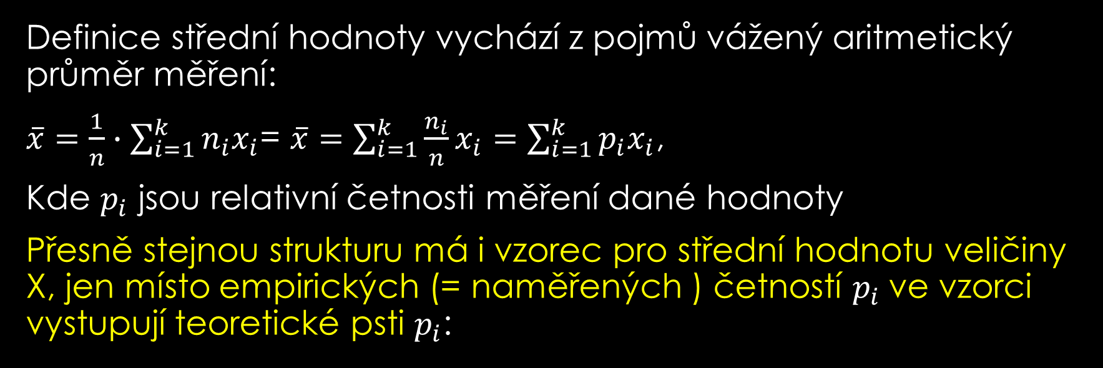
Střední hodnota EX diskrétní veličiny X:
Definice střední hodnoty vychází z pojmů vážený aritmetický průměr měření:
$\overline{x}=\frac{1}{n}∙\sum_{i=1}^{k}{n_{i}x_{i}}$= $\overline{x}=\sum_{i=1}^{k}{\frac{n_{i}}{n}x_{i}}$ $=\sum_{i=1}^{k}{p_{i}x_{i}}$,
Kde $p_{i}$ jsou relativní četnosti měření dané hodnoty
Přesně stejnou strukturu má i vzorec pro střední hodnotu veličiny X, jen místo empirických (= naměřených ) četností $p_{i}$ve vzorci vystupují teoretické psti $p_{i}$:

Slide 12
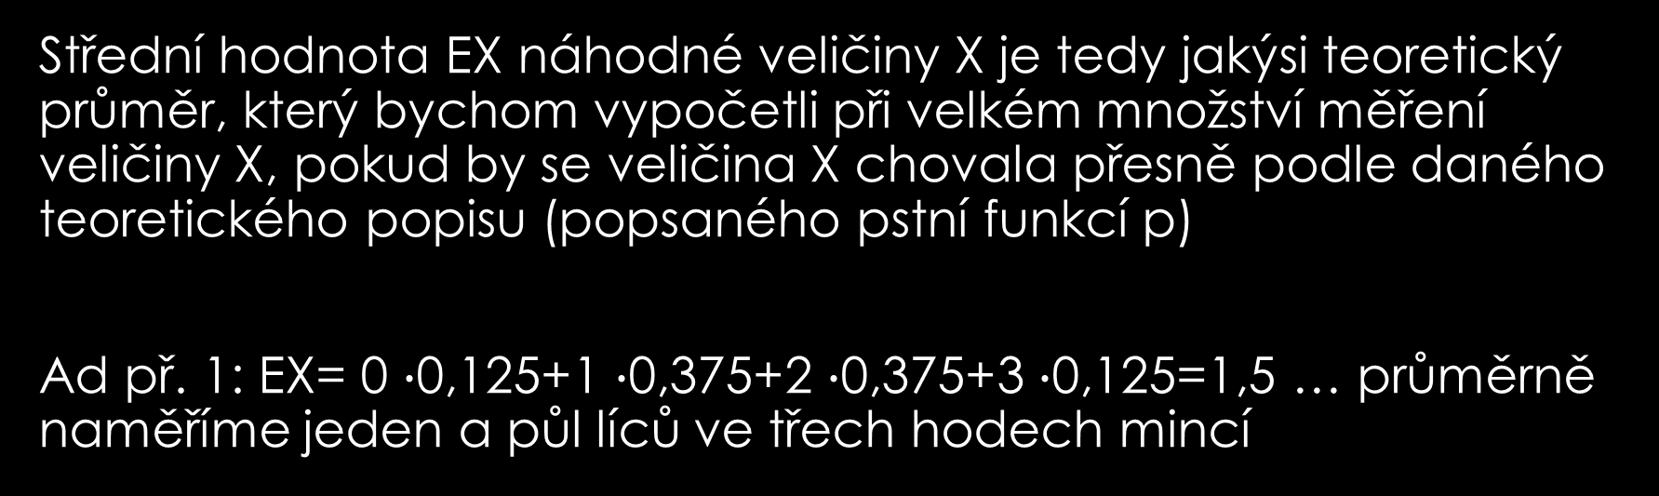
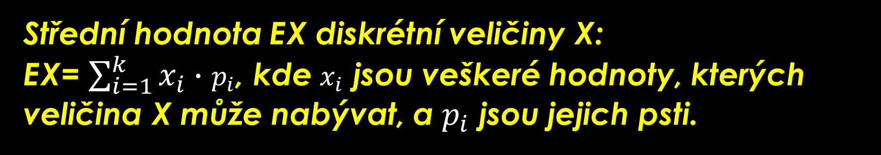
Střední hodnota EX diskrétní veličiny X:
EX= $\sum_{i=1}^{k}{x_{i}}∙$ $p_{i}$, kde $x_{i}$ jsou veškeré hodnoty, kterých veličina X může nabývat, a $p_{i}$ jsou jejich psti.
Střední hodnota EX náhodné veličiny X je tedy jakýsi teoretický průměr, který bychom vypočetli při velkém množství měření veličiny X, pokud by se veličina X chovala přesně podle daného teoretického popisu (popsaného pstní funkcí p)
Ad př. 1: EX= 0 $∙$0,125+1 $∙$0,375+2 $∙$0,375+3 $∙$0,125=1,5 … průměrně naměříme jeden a půl líců ve třech hodech mincí

Slide 13
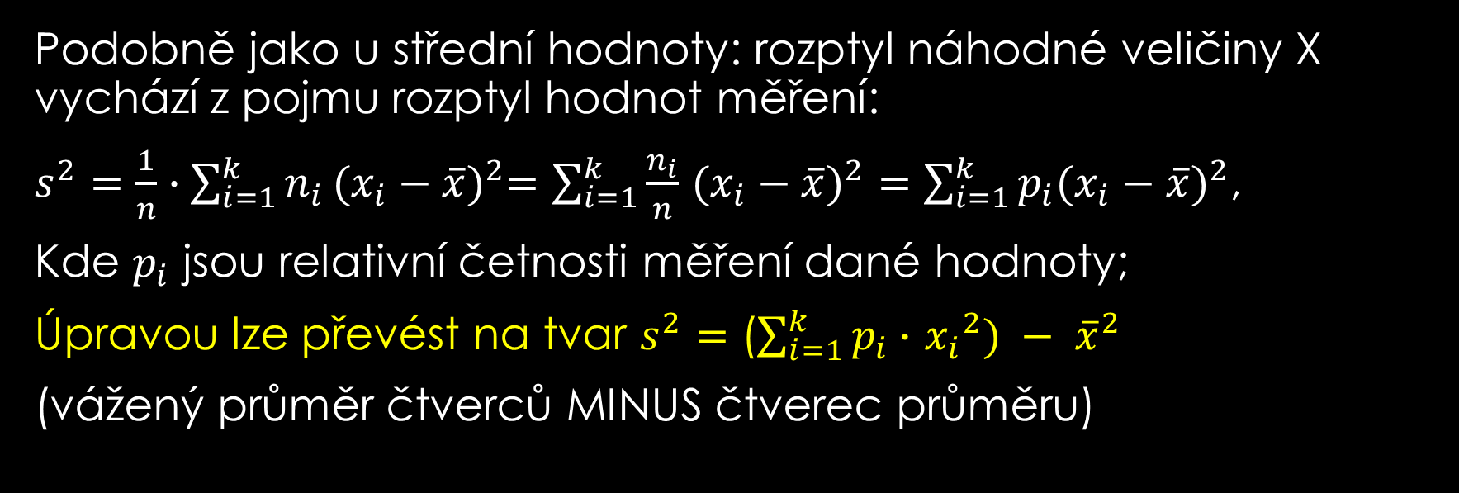

Rozptyl DX a směrodatná odchylka $\sqrt{DX}$ diskrétní veličiny X:
Podobně jako u střední hodnoty: rozptyl náhodné veličiny X vychází z pojmu rozptyl hodnot měření:
$s^{2}=\frac{1}{n}∙\sum_{i=1}^{k}{n_{i}}{(x_{i}−\overline{x})}^{2}=\sum_{i=1}^{k}{\frac{n_{i}}{n}}$ ${(x_{i}−\overline{x})}^{2}$ $=\sum_{i=1}^{k}{p_{i}{(x_{i}−\overline{x})}^{2}}$,
Kde $p_{i}$ jsou relativní četnosti měření dané hodnoty;
Úpravou lze převést na tvar $s^{2}=$ ($\sum_{i=1}^{k}{p_{i}}∙$ ${x_{i}}^{2}) − {\overline{x}}^{2}$
(vážený průměr čtverců MINUS čtverec průměru)

Slide 14
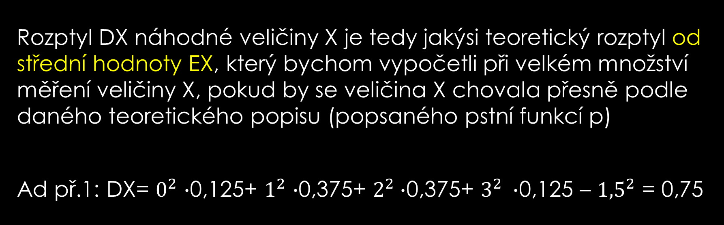
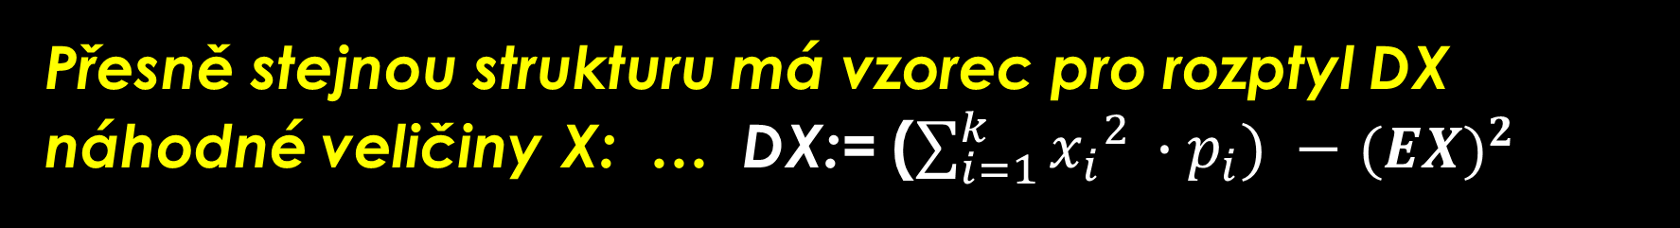
Přesně stejnou strukturu má vzorec pro rozptyl DX náhodné veličiny X: … DX:= ($\sum_{i=1}^{k}{{x_{i}}^{2 }∙p_{i}}) −$ ${(EX)}^{2}$
Rozptyl DX náhodné veličiny X je tedy jakýsi teoretický rozptyl od střední hodnoty EX, který bychom vypočetli při velkém množství měření veličiny X, pokud by se veličina X chovala přesně podle daného teoretického popisu (popsaného pstní funkcí p)
Ad př.1: DX= $0^{2}$ $∙$0,125+ $1^{2}$ $∙$0,375+ $2^{2}∙$0,375+ $3^{2} ∙$0,125 – ${1,5}^{2}$ = 0,75

Slide 15
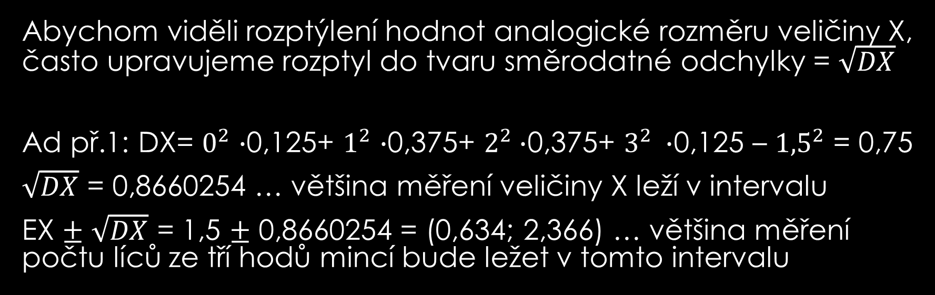
Protože ovšem DX je průměr čtverců veličiny, nemá rozměr stejný jako veličina X
Abychom viděli rozptýlení hodnot analogické rozměru veličiny X, často upravujeme rozptyl do tvaru směrodatné odchylky = $\sqrt{DX}$
Ad př.1: DX= $0^{2}$ $∙$0,125+ $1^{2}$ $∙$0,375+ $2^{2}∙$0,375+ $3^{2} ∙$0,125 – ${1,5}^{2}$ = 0,75
$\sqrt{DX}$ = 0,8660254 … většina měření veličiny X leží v intervalu
EX $±$ $\sqrt{DX}$ = 1,5 $±$ 0,8660254 = (0,634; 2,366) … většina měření počtu líců ze tří hodů mincí bude ležet v tomto intervalu

Slide 16
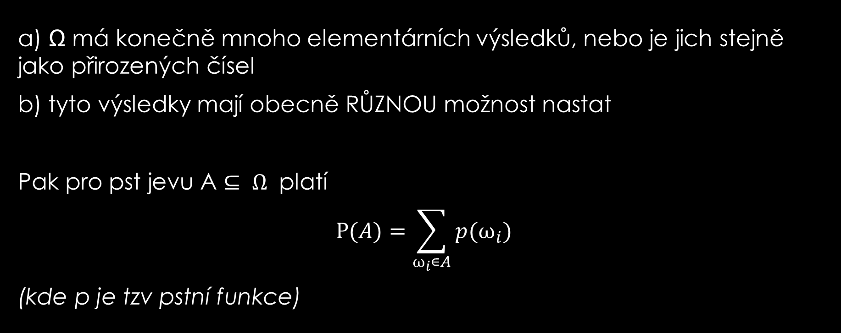
Jedná se vlastně o Ot. 09: model psti 03 – diskrétní pst … pouze jsme dodali další pojmy (distrib fce, střední hodnota, rozptyl a směrodatná odchylka)
a) Ω má konečně mnoho elementárních výsledků, nebo je jich stejně jako přirozených čísel
b) tyto výsledky mají obecně RŮZNOU možnost nastat
Pak pro pst jevu A $⊆$ $Ω$ platí
$$P(A)=\sum_{⍵_{i}∊A}{p(⍵_{i})}$$
(kde p je tzv pstní funkce)

Slide 17
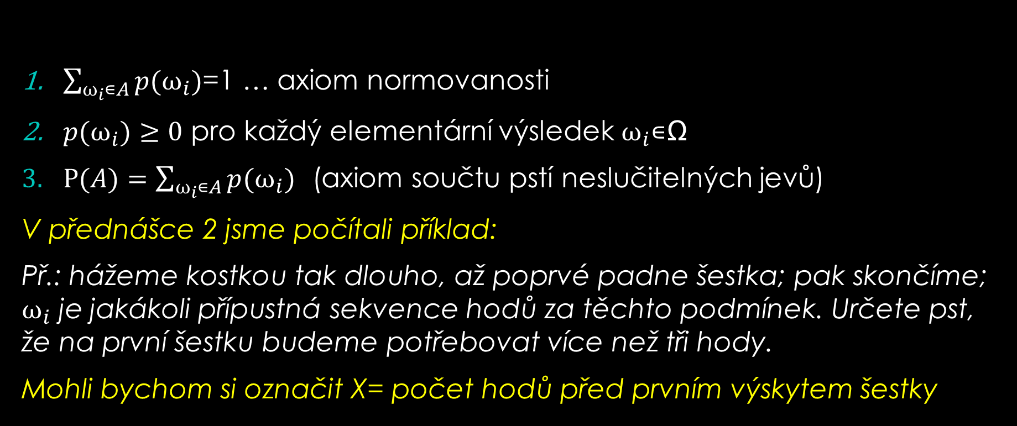
Z axiomů psti plyne pro pstní funkci:
$\sum_{⍵_{i}∊A}{p(⍵_{i})}$=1 … axiom normovanosti
$p(⍵_{i})≥0$ pro každý elementární výsledek $⍵_{i}$∊Ω
$P(A)=\sum_{⍵_{i}∊A}{p(⍵_{i})}$ (axiom součtu pstí neslučitelných jevů)
V přednášce 2 jsme počítali příklad:
Př.: hážeme kostkou tak dlouho, až poprvé padne šestka; pak skončíme; $⍵_{i}$ je jakákoli přípustná sekvence hodů za těchto podmínek. Určete pst, že na první šestku budeme potřebovat více než tři hody.
Mohli bychom si označit X= počet hodů před prvním výskytem šestky

Slide 18
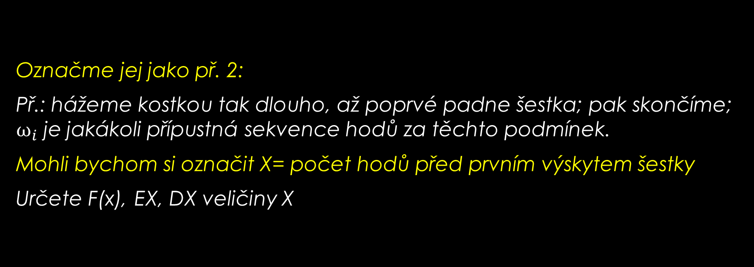
Dopočtení F(x), ED, DX pro příklad z př. 2
Označme jej jako př. 2:
Př.: hážeme kostkou tak dlouho, až poprvé padne šestka; pak skončíme; $⍵_{i}$ je jakákoli přípustná sekvence hodů za těchto podmínek.
Mohli bychom si označit X= počet hodů před prvním výskytem šestky
Určete F(x), EX, DX veličiny X

Slide 19
Rekapitulace otázek:
17: distribuční funkce, střední hodnota a rozptyl diskrétní náhodné veličiny

